Slide 1
Parece que el tren se para en la acera en Aguas Calientes, Perú.
Capítulo 3
1 of 56

Slide 2
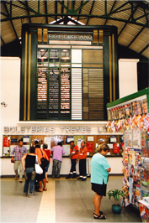
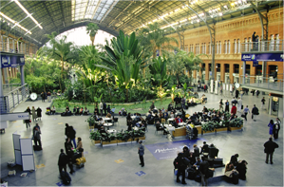
Los pasajeros esperan su
tren en la sala de espera.
El horario indica las llegadas y salidas de los trenes.
Capítulo 3
2 of 56

Slide 3
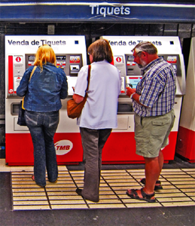
Puedes insertar tu tarjeta de crédito o dinero, seleccionar
tu destino y tarifa y el billete
te sale automáticamente.
Capítulo 3
3 of 56

Slide 4
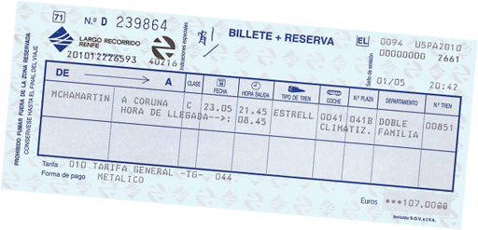
Capítulo 3
4 of 56

Slide 5
Capítulo 3
5 of 56

Slide 6
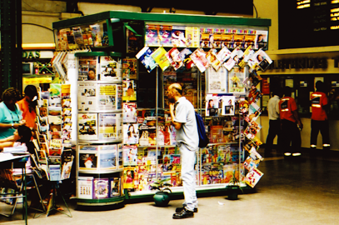
Capítulo 3
6 of 56

Slide 7
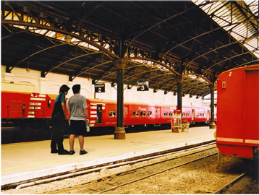
Los amigos hicieron
un viaje en tren.
Tomaron el tren.
No quisieron tomar
el autobús.
Los amigos estuvieron
en el andén.
Esperaron el tren
en el andén.
Capítulo 3
7 of 56

Slide 8
La señora hizo
un viaje en tren.
No pudo poner su
equipaje en el tren.
Un joven la ayudó.
Capítulo 3
8 of 56

Slide 9
Capítulo 3
9 of 56

Slide 10
Capítulo 3
10 of 56

Slide 11
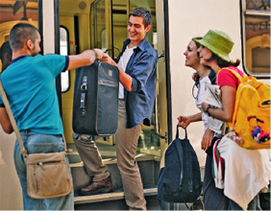
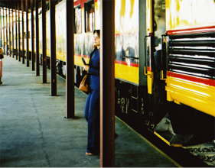
Capítulo 3
11 of 56

Slide 12
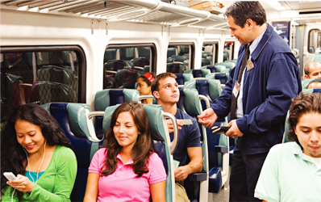
El revisor revisó los billetes.
El tren no está completo. Hay asientos libres.
Capítulo 3
12 of 56

Slide 13
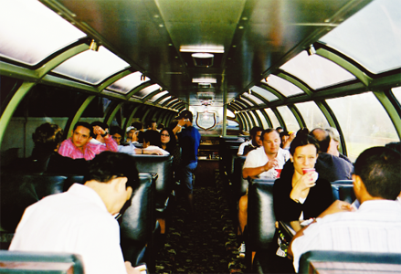
Capítulo 3
13 of 56

Slide 14
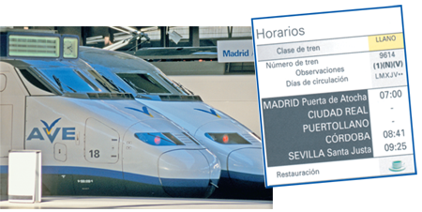
El tren salió a tiempo.
No salió tarde.
No salió con retraso (con una demora).
Capítulo 3
14 of 56

Slide 15
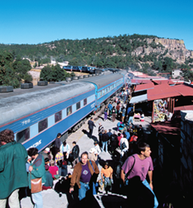
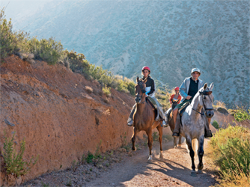
Estos jóvenes estuvieron en México.
Cuando (se) bajaron del tren, alquilaron (rentaron) unos caballos.
Anduvieron a caballo por los riscos del cañón.
Capítulo 3
15 of 56

Slide 16
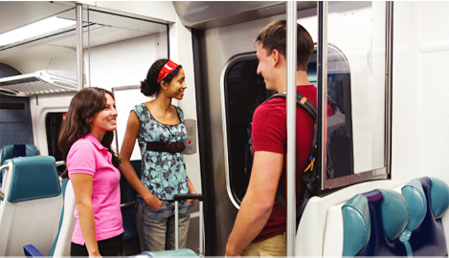
Los pasajeros van a bajar(se) en la próxima parada (estación).
Capítulo 3
16 of 56

Slide 17
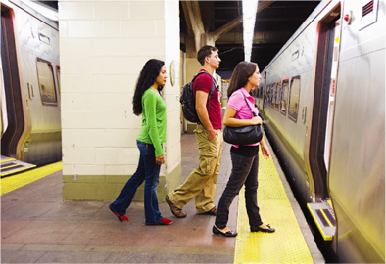
Tienen que transbordar (cambiar de tren).
Capítulo 3
17 of 56

Slide 18
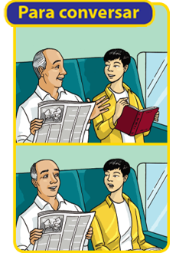
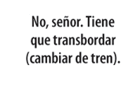
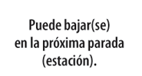
Capítulo 3
18 of 56

Slide 19
Capítulo 3
19 of 56

Slide 20
Capítulo 3
20 of 56

Slide 21
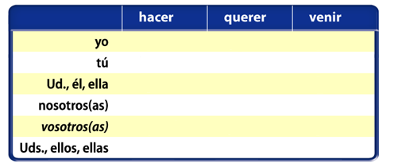
1. The verbs hacer, querer, and venir are irregular in the preterite. Note that they all have an __ in the stem. Note too that the endings for yo and usted (él, ella) are different from the endings of regular verbs.
i
Capítulo 3
21 of 56

Slide 22
2. The verbs poder, poner, and saber all have a __ in the stem.
u
Capítulo 3
22 of 56

Slide 23
3. The verbs estar, andar, and tener all have a ___ in the stem.
uv
Capítulo 3
23 of 56

Slide 24
4. Many of these verbs are not used frequently in the preterite.
When they are, they take on a special meaning. Observe the following.
Quise ayudar.
I tried to help.
No quiso ir en carro.
He refused to go by car.
Yo lo supe ayer.
I found out yesterday.
No pude terminar.
(I tried but) I couldn’t finish.
Pude terminar.
(After much effort) I managed to finish.
Capítulo 3
24 of 56

Slide 25
Capítulo 3
25 of 56

Slide 26
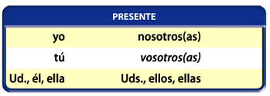
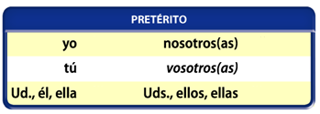
The verb decir (to say) is irregular in the present and preterite tenses.
Study the following forms.
Capítulo 3
26 of 56

Slide 27
Capítulo 3
27 of 56

Slide 28
1. You already know all the pronouns you use after a preposition. Remember they are the same as the subject pronouns except for mí and ti. Mí takes an accent mark to differentiate it from the possessive adjective mi—mi casa.
mí
ti
usted
él
Para
ella
está bien, ¿no?
nosotros(as)
ustedes
ellos
ellas
Capítulo 3
28 of 56

Slide 29
2. Note what happens to mí and ti when used with con.
─¿Vienes conmigo?
─Sí, voy contigo.
─¿Quién hizo el viaje contigo?
─Carolina lo hizo conmigo.
Capítulo 3
29 of 56

Slide 30
Capítulo 3
30 of 56

Slide 31
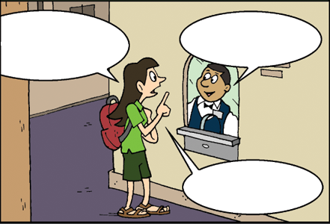
Capítulo 3
31 of 56

Slide 32
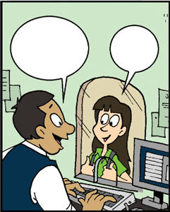
Capítulo 3
32 of 56

Slide 33
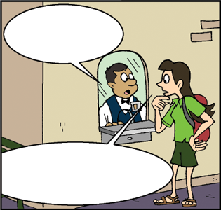
Capítulo 3
33 of 56

Slide 34
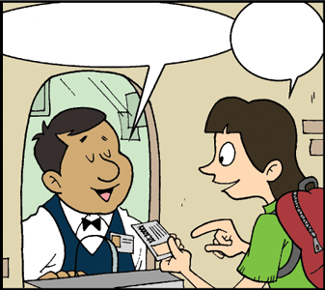
Capítulo 3
34 of 56

Slide 35
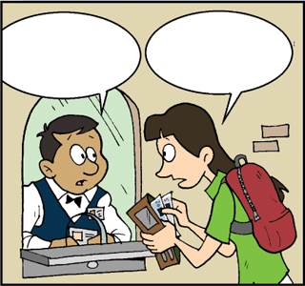
Capítulo 3
35 of 56

Slide 36
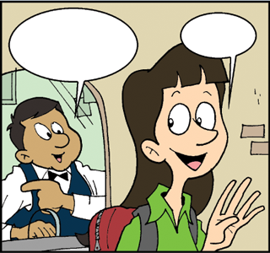
Capítulo 3
36 of 56

Slide 37
Capítulo 3
37 of 56

Slide 38
Capítulo 3
38 of 56

Slide 39
Capítulo 3
39 of 56

Slide 40
Capítulo 3
40 of 56

Slide 41
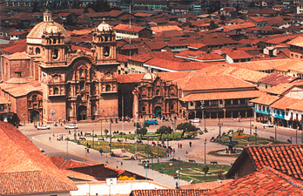
El tren es un medio de transporte importante y cómodo en España.
Hay trenes que sirven casi todas las ciudades y pueblos del país con salidas frecuentes y muy pocas demoras. En Latinoamérica el bus y el avión
son los medios de transporte más importantes. En muchas regiones
el servicio ferroviario no existe.
No obstante¹ hay unos recorridos
o viajes en tren que son fantásticos.
Uno es el viaje de Cuzco a Machu
Picchu en los Andes de Perú.
Plaza de Armas, Cuzco, Perú
¹No obstante Nevertheless
Capítulo 3
41 of 56

Slide 42
Cuzco es una ciudad andina famosa por sus magníficos edificios coloniales. Al borde de un cañón en una región remota no muy lejos de Cuzco está Machu Picchu—una ciudad construida por los inca. Un hecho² histórico increíble es que los españoles no descubrieron la ciudad durante su conquista de Perú. Fue el senador estadounidense Hiram Bingham quien la descubrió en 1911.
Plaza de Armas, Cuzco, Perú
²hecho fact
Capítulo 3
42 of 56

Slide 43
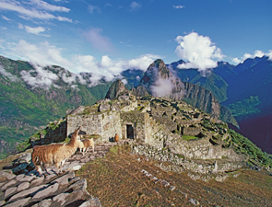
¿Quiénes toman el tren de Cuzco a Machu Picchu?
La mayoría son turistas, entre ellos muchos mochileros jóvenes, que quieren tener la experiencia de visitar las famosas ruinas incaicas. El tren sale de Cuzco y para llegar a Machu Picchu tiene que bajar unos 1.200
metros. Corre al borde mismo de³ muchos riscos pendientes⁴. Los pasajeros observan que al bajar el
clima y la vegetación cambian mucho. A pesar de⁵
su altura, Machu Picchu se encuentra en la región amazónica—una región semitropical de densa vegetación. En Machu Picchu es necesario llevar ropa ligera⁶ y un impermeable⁷ es imprescindible (obligatorio).
Ruinas en Machu Picchu
³al borde mismo de right on the edge of
⁶ligera light
⁴pendientes steep
⁷impermeable raincoat
⁵A pesar de In spite of
Capítulo 3
43 of 56

Slide 44
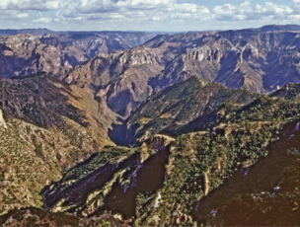
Otra excursión espectacular es la de la línea de ferrocarril Pacífico-Chihuahua por la Sierra Madre de México. El tren hace parada en Divisadero. De allí los pasajeros pueden contemplar la vista de la Barranca del Cobre—un cañón más profundo que el Gran Cañón de Colorado. Si algún día haces el viaje debes bajar(te) del tren en Divisadero
y pasar unos días dando caminatas por esta región espectacular. Si eres más aventurero(a) puedes rentar un caballo
y con un guía hacer excursiones por
los riscos del cañón.
La Barranca del Cobre
Capítulo 3
44 of 56

Slide 45
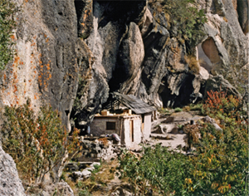
En la región del cañón viven los tarahumara. Una vez los tarahumara ocuparon todo el estado de Chihuahua pero muchos de ellos murieron⁸ por el duro trabajo forzado que tuvieron que hacer en las minas y más tarde en la construcción del ferrocarril. Para sobrevivir fueron a vivir en los lugares más recónditos (aislados) de la Barranca. Hoy son seminómadas y algunos viven en cuevas. En verano vagan (andan) por las mesetas de la Sierra Madre y en invierno bajan al fondo del cañón.
Cuevas de los tarahumara en
la Sierra Madre Occidental
⁸murieron died
Capítulo 3
45 of 56

Slide 46
Capítulo 3
46 of 56

Slide 47
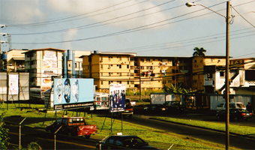
Colón es la segunda ciudad
más grande de Panamá. La primera es la capital, la Ciudad de Panamá. Colón está en el Atlántico y Panamá está en el Pacífico.
Si uno quiere ir de la Ciudad
de Panamá a Colón, puede tomar el tren. El boleto o el pasaje es bastante barato y el viaje es interesante.
Vista desde la estación de
ferrocarril en Colón, Panamá
Capítulo 3
47 of 56

Slide 48
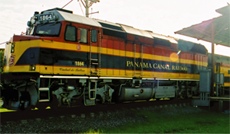
El tren corre a lo largo del famoso canal
de Panamá y durante el viaje los pasajeros pueden observar los muchos barcos que usan el canal para hacer la travesía desde
el Atlántico hasta el Pacífico o viceversa. Es una zona tropical de vegetación densa y paisaje espectacular.
El tren pasa también por la pequeña isla de Barro Colorado. El Instituto Smithsonian mantiene la isla donde hacen investigaciones importantes sobre enfermedades tropicales.
Es muy fácil hacer el viaje de ida y regreso el mismo día porque dura (toma) solamente una hora y media.
Ferrocarril del canal de Panamá
en la estación de Colón
Capítulo 3
48 of 56

Slide 49
Capítulo 3
49 of 56

Slide 50
la estación de ferrocarril (tren)
el hall
la sala de espera
el horario
la llegada
la salida
la ventanilla, la boletería
railroad (train) station
concourse (train station)
waiting room
(train) schedule, timetable
arrival
departure
ticket window
Capítulo 3
50 of 56

Slide 51
el billete, el boleto
sencillo
de ida y vuelta, de ida y regreso
en primera (segunda) clase
la tarifa escolar (estudiantil) reducida
la tarjeta de crédito
el distribuidor automático
ticket
one-way ticket
round-trip ticket
first (second) class
reduced student fare
credit card
ticket dispenser
Capítulo 3
51 of 56

Slide 52
el tren
el vagón, el coche
el andén
la vía
el destino
subir al tren
bajar(se) del tren
train
train car
(railway) platform
track
destination
to get on the train
to get off the train
Capítulo 3
52 of 56

Slide 53
el quiosco
el periódico
la revista
el libro de bolsillo
kiosk
newspaper
magazine
paperback
Capítulo 3
53 of 56

Slide 54
el pasillo
el asiento, la plaza
el revisor
el coche comedor, el coche
cafetería, la bufetería
la parada
libre ocupado(a)
completo(a)
próximo(a)
revisar los billetes transbordar (cambiar de tren)
aisle
seat
conductor
dining car
stop, station
free, unoccupied
occupied
full
next
to check the tickets
to transfer (trains)
Capítulo 3
54 of 56

Slide 55
el cañón
el risco
una senda
el caballo
andar a caballo
alquilar, rentar
canyon
cliff
path
horse
to ride a horse
to rent
Capítulo 3
55 of 56

Slide 56
a tiempo
tarde
insertar
seleccionar
on time
late
to insert
to choose
Capítulo 3
56 of 56

